Slide 1
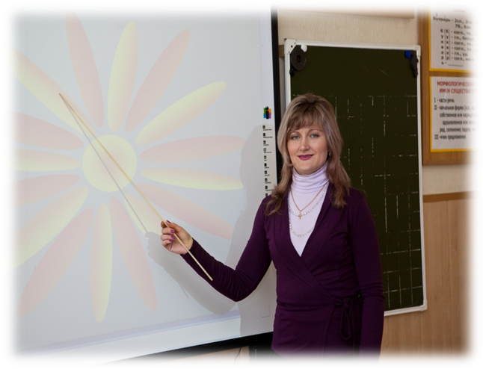
«Требования, которые предъявляет ребенку школа, или готовность к школьному обучению»
Игнатьева Н.А.
педагог-психолог
высшая квалификационная категория
2022-2023 учебный год

Slide 2
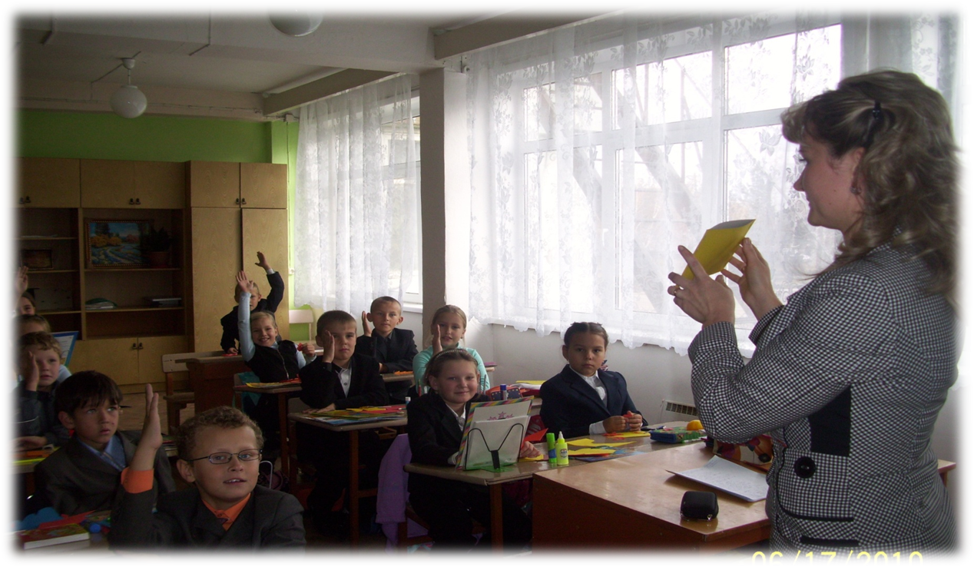
Дети - это мир, в котором мы живем, это наше начало и наше продолжение. От того, каким будет начало, зависит и продолжение

Slide 3
Критерии школьной успеваемости:
Физическое
Умственное развитие
Эмоциональное
Социальное

Slide 4
Условия, необходимые для начала школьного обучения:
1. Хорошее здоровье
2. Социальная зрелость
3.Эмоционально-волевая зрелость
4.Умственная зрелость

Slide 5
Социальная зрелость
потребность детей в общении со взрослыми и сверстниками
умение подчиняться режиму
вежливое поведение со старшими
( культура общения)
Главная задача- учить ребенка общению!!!

Slide 6
Эмоционально-волевая сфера
Эмоциональная устойчивость
Ребенок должен уметь управлять своим поведением
Вместо «хочу это», ребенок должен заставить себя делать то, что «надо»

Slide 7
Умственная зрелость ребенка
Должны быть сформированы психические познавательные процессы, такие как:
восприятие (цвета, величины, фигуры)
Внимание ( непроизвольное и произвольное)
Память
Мышление (обобщение, сравнение, анализ)
Запас собственно знаний ( знания из жизни и о жизни)

Slide 8
Итак, скоро в школу, но, дорогие мамы и папы, помните, что перед вами все еще ваш малыш, поэтому мы предлагаем
«Советы родителям»:
«Делать или не делать?»

Slide 9
Делайте!
Радуйтесь вашему ребенку.
Разговаривайте с вашим малышом заботливым, успокаивающим, ободряющим тоном.
Когда ребенок с вами разговаривает, слушайте его внимательно.
Установите четкие и жесткие требования к ребенку.
В разговоре с ребенком называйте как можно больше предметов.
Ваши объяснения должны быть простыми и понятными.

Slide 10
-Будьте терпеливы.
-Говорите медленно.
-Спрашивайте «что» и «почему».
-Поощряйте в ребенке стремление задавать вопросы.
-Если ребенок не умеет еще читать или читает плохо, каждый день читайте ему.
-Не скупитесь на похвалу или поцелуй.
-Поощряйте любопытство и воображение вашего малыша.

Slide 11
-Поощряйте игры с другими детьми.
-Заботьтесь о том, чтобы у ребенка были новые впечатления, о которых он мог бы рассказать.
-Старайтесь, чтобы малыш вместе с вами готовил обед, гуляйте с ним, играйте, пусть он поможет вам ухаживать за цветами, вешать полки.
-Помогите ребенку выучить его имя, фамилию, адрес, домашний телефон, день рождения, а также сведения о маме, папе, бабушке, дедушке, сестрах и братьях.

Slide 12
-Старайтесь проявлять интерес к тому, что нравится делать ребенку.
-Будьте примером для малыша: пусть он видит, какое удовольствие вы получаете от чтения газет, журналов, книг.
-Не теряйте чувство юмора.
-Играйте с ребенком в разные игры.
Проблемы отцов и детей не существует там, где родители и дети дружат и чем-то занимаются вместе.

Slide 13
-Не перебивайте ребенка, не говорите, что вы все поняли, не отворачивайтесь, пока малыш не закончил рассказывать, – другими словами не дайте ему заподозрить, что вас мало интересует то, о чем он говорит.
-Не задавайте слишком много вопросов.
-Не принуждайте делать ребенка то, к чему он не готов.
-Не заставляйте ребенка делать что-нибудь, если он вертится, устал, расстроен, займитесь чем-то другим.
-Не требуйте сразу слишком многого: пройдет немало времени, прежде чем малыш приучится самостоятельно наводить порядок.

Slide 14
-Не следует постоянно поправлять ребенка, то и дело повторяя: «Не так! Переделай это!»
-Не надо критиковать ребенка с глазу на глаз, тем более не следует этого делать в присутствии других людей.
-Не надо устанавливать для ребенка множество правил: он перестанет обращать на вас внимание.
-Не перестарайтесь, доставляя ребенку слишком много стимулов или впечатлений: игрушек, поездок и т.д.
-Не ожидайте от ребенка дошкольного и младшего школьного возраста понимания: всех логических связей; абстрактных рассуждений и объяснений.

Slide 15
-Не сравнивайте малыша ни с какими другими детьми: ни с его братом или сестрой, ни с соседскими ребятами, ни с его приятелями или родственниками.
И еще: живите рядом с ребенком, любите его, радуйтесь ему, как самому главному сокровищу вашей жизни – только это сможет дать высокий уровень готовности к школьному обучению.
Желаем вам успехов!

